Slide 1


Ημερίδα
Εμπορικού Συλλόγου Πύργου
Σχολιασμός έρευνας: Προβλήματα και Προκλήσεις της εμπορικής αγοράς του Δήμου Πύργου

Slide 2
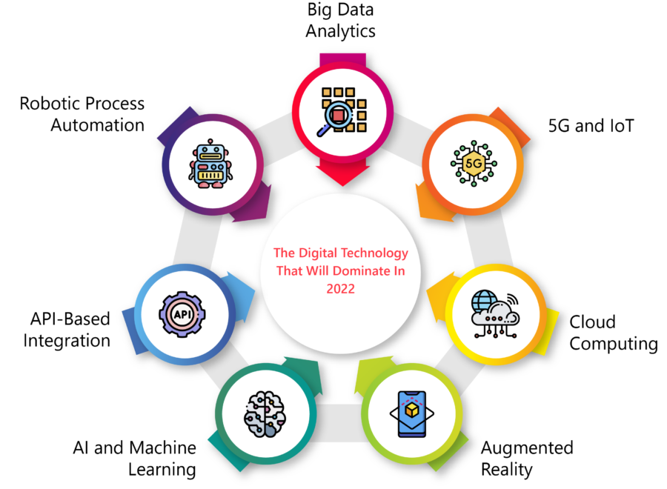
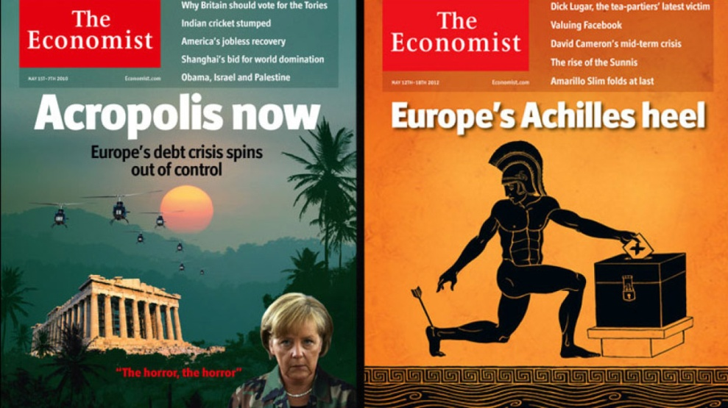




Slide 3
Τα δημογραφικά δεδομένα των επιχειρήσεων
1

Slide 4



Βασικά δημογραφικά δεδομένα
Οι κατηγορίες της «Ένδυσης και της Υπόδησης» (22,2%) και των «Τροφίμων και Ποτών» αποτελούν τις κυριότερες υποκατηγορίες
Το μεγαλύτερο ποσοστό των επιχειρηματιών είναι άνδρες και απόφοιτοι δευτεροβάθμιας εκπαίδευσης
Η πλειονότητα των επιχειρήσεων είναι πολύ ατομικές & πολύ μικρές (micro) επιχειρήσεις
Οι εμπορικές επιχειρήσεις απευθύνονται κυρίως (90,6%) στην τοπική αγορά.

Slide 5
Αριθμός απασχολουμένων και νομική μορφή της επιχείρησης
.

Slide 6
Έτη λειτουργίας της επιχείρησης και λόγοι επιλογής προμηθευτή
.

Slide 7
Η πρόκληση της διαδοχής
.

Slide 8
Επιδόσεις & Προοπτικές των επιχειρήσεων και τρόπος χρηματοδότησης
2

Slide 9
Εκτίμηση της οικονομικής κατάστασης της επιχείρησης Α΄ εξάμηνο του 2023

Slide 10
Προβλέψεις για τις επιδόσεις των επιχειρήσεων στο Β΄ εξάμηνο του 2023

Slide 11
Τρόποι χρηματοδότησης εμπορικών επιχειρήσεων

Slide 12
Η πρόκληση της «δίδυμης μετάβασης» και της αγοράς εργασίας
3

Slide 13
Ηλεκτρονικό εμπόριο & Ψηφιακό Marketing
Προσαρμογή στο ηλεκτρονικό εμπόριο
Η πρόκληση της «ψηφιακής παρουσίας»

Slide 14
Η προετοιμασία της «πράσινης μετάβασης»

Slide 15
Δυσκολίες εύρεσης προσωπικού

Slide 16
Τα προβλήματα και οι προκλήσεις των επιχειρήσεων
4

Slide 17
Ιεράρχηση των προβλημάτων των εμπορικών επιχειρήσεων

Slide 18
Η ιεράρχηση των προκλήσεων των εμπορικών επιχειρήσεων

Slide 19
Πιθανότητες διακοπής λειτουργίας της επιχείρησης

Slide 20
Οι αναπτυξιακές προοπτικές των επιχειρήσεων
5

Slide 21
Τι σημαίνει ανάπτυξη της επιχείρησης;

Slide 22
Ο ρόλος του τουρισμού

Slide 23
Η «εμπιστοσύνη» των επιχειρήσεων στους θεσμούς
6

Slide 24
Ο θεσμός των εκπτώσεων

Slide 25
Τοπική αυτοδιοίκηση και θεσμικοί εκπρόσωποι

Slide 26
Το νέο φορολογικό νομοσχέδιο

Slide 27
Οι ευκαιρίες ανάπτυξης και το ταξίδι του «τριπλού μετασχηματισμού»
7

Slide 28
E-commerce προοπτικές (2020-2030)

Slide 29
Διείσδυση ψηφιακών τεχνολογιών (Ευρωπαϊκή Ένωση & Ελλάδα)
Source: DESI 2023 Indicators

Slide 30


Ο 6 λόγος της μετάβασης προς τη βιωσιμότητα
1. Χρήση περισσότερο βιώσιμων προϊόντων και ετικετών (μετάβαση από τη μαζική στη βιώσιμη μόδα).
2. Χρήση ανακυκλώσιμων, επαναχρησιμοποιούμενων και βιοδιασπώμενων συσκευασιών (ελαχιστοποίηση χρήσης πλαστικών).
3. Επένδυση στο second-hand (μια αγορά που αναπτύσσεται 21 φορές γρηγορότερα από την τυπική αγορά των ενδυμάτων).
4. Rental Business Models (προτεραιότητα της εμπειρίας έναντι της ιδιοκτησίας).
5. Ενθάρρυνση της ανακύκλωσης (μέσω της χρήσης εκπτωτικών vouchers).
6. Μετάβαση προς περισσότερο πράσινα καταστήματα (εξοικονόμηση ενέργειας, μείωση εκπομπών CO2, χρήση φωτοβολταϊκών στις στέγες).
Notes:
One of the best examples we have seen of this is the way Alibaba presents itself.

Slide 31


Μπροστά σε έναν τριπλό μετασχηματισμό
Ψηφιακός
Πράσινος
Δεξιότητες
150-250 δις ευρώ (Ε.Ε.)
140-340 δις ευρώ (Ε.Ε.)
75-105 δις ευρώ (Ε.Ε.)
365-695 δις ευρώ (Ε.Ε.)
Big Data- Clustering (digital marketing)
AR/VR (εμπειρία-εικονικά δοκιμαστήρια)
ΑΙ (Fashion Personalization)
Αυτοματοποίηση (αποθήκη)
Βιομετρικές Τεχνολογίες (πληρωμές)
IoT (αισθητήρες-άμεση επικοινωνία)
Beacons (ασύρματες συσκευές
Ρομποτική
Μετάβαση στην Κυκλική οικονομία –Νέα επιχειρηματικά μοντέλα (επισκευή, μεταποίηση, ενοικίαση, μεταπώληση)
Μείωση του περιβαλλοντικού αποτυπώματος- Στόχος το μηδενικό αποτύπωμα έως το 2030
Καθαρή λειτουργία – προμηθευτών-αποθηκών-logistics (αλυσίδα)
Αναβάθμιση υποδομών
Αναβάθμιση Ψηφιακών Δεξιοτήτων (Upskilling)
Επανεκπαίδευση (Reskilling)
Ανθρώπινο Δυναμικό με εξειδικευμένες δεξιότητες (data scientists, digital marketing experts, sustainability experts, experience experts)
Νέες θέσεις εργασίας με νέα αντικείμενα
10-13 εκατομμύρια εργαζόμενοι σε μετάβαση για αναβάθμιση δεξιοτήτων

